Slide 1
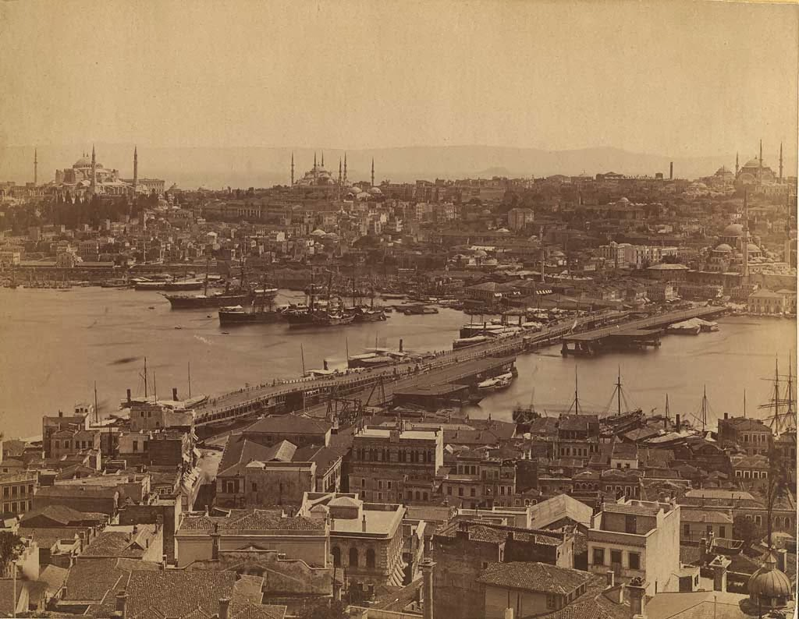
BYZANTINH KATOIKIA

Slide 2
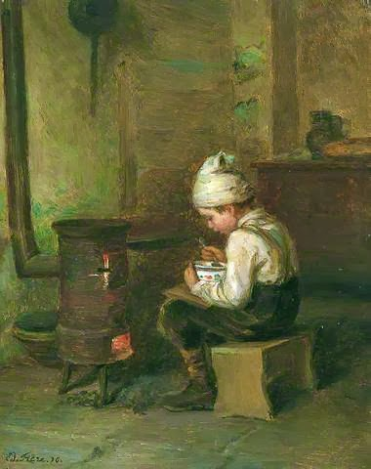
Τα σπίτια στις πόλεις οικοδομούνταν γύρω από μία κεντρική αίθουσα και την χρησιμοποιούσαν για υποδοχή. Στο ισόγειο , τα σπίτια διέθεταν δωμάτιο με τζάκι, κουζίνα, πλυσταριό, λουτρό και ένα εικονοστάσιο ή παρεκκλήσι. Κολώνες πέτρινες ή ξύλινες στήριζαν τον επόμενο όροφο ,που βρισκόταν τα υπόλοιπα δωμάτια. Αντίθετα., οι φτωχοί της Κωνσταντινούπολης και άλλων πόλεων ζούσαν σε άθλιες κατοικίες με ελάχιστες έως ανύπαρκτες ανέσεις. Σε παρόμοια τραγικές συνθήκες ζούσαν και οι χωρικοί . Οι πιο ευκατάστατοι ζούσαν σε διώροφα σπίτια. Οι μεγαλοκτηματίες που ζούσαν στην επαρχία έμεναν μακριά από τα χωρία τους σε πολυτελείς επαύλεις με εσωτερικούς κήπους και στοές.

Slide 3
Η βυζαντινή κατοικία ενσωμάτωσε πολλά προγενέστερα αρχιτεκτονικά στοιχειά . Κατά τους Βυζαντινούς χρόνους, τα σπίτια είχαν συνήθως 2 ορόφους χωρίς όμως να λείπουν τα τριώροφα και τα πολυώροφα σπίτια. Οι περισσότερες κατοικίες διέθεταν στέρνες στα ισόγεια ή χώρος για τα ζώα,. Χωρίσματα από ελαφρύ υλικά ( ξύλο, καλάμια) διαιρούσαν τους ενιαίους χώρους σε μικρότερα δωμάτια ενώ το φως έφτανε μέσα στο σπίτι από τα παράθυρα , στα οποία προσάρμοζα κατάλληλα πλαίσια ώστε δέχονται μικρά τζάμια οκτάγωνα ή ορθογώνια .

Slide 4
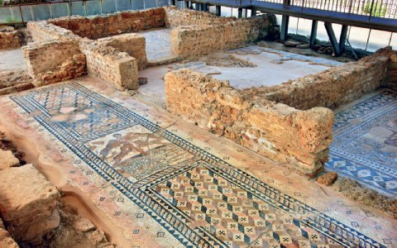
Οι κατοικίες δεν φαίνεται να άλλαξαν καθόλου σε σχέση με τη Ρωμαϊκή . Επρόκειτο για κτίσματα στο πρότυπο της ρωμαϊκής v illa , εξοπλισμένα με χώρους κατάλληλους για τη διαμονή των ενοίκων , αλλά και με αποθήκες ή χώρους βοηθητικούς για τις αγροτικές εργασίες . Περισσότερα γνωρίζουμε για τις αστικές κατοικίες , από τις οποίες μας έχουν αποκαλύψει οι αρχαιολογικές ανασκαφές. Συχνά συναντάμε πέρα από σιντριβάνια , μαρμάρινες κολόνες και κάποια περίτεχνα ( π.χ μαρμάρινα ) τραπέζια ή πάγκους , αλλά και καταπληκτικά ψηφιδωτά που κοσμούν τα πατώματα στα κεντρικά δωμάτια .

Slide 5
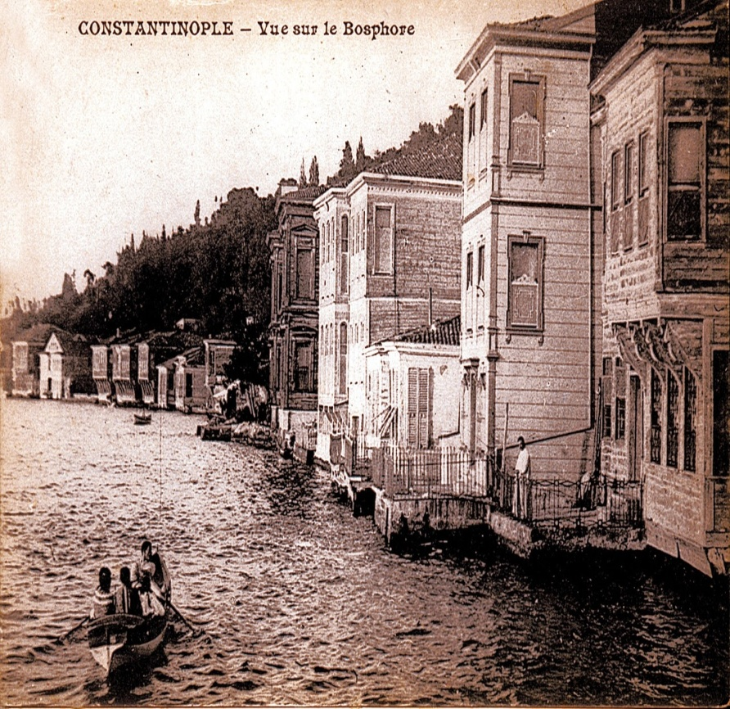
Την περίοδο της Ύστερης Αρχαιότητας και στα χρόνια του Βυζαντίου , τα σπίτια βρισκόταν μέσα στα τείχη της πόλης ή του κάστρου και οι περιοχές κατοίκησης καταλάμβαναν τη μεγαλύτερη έκταση τους . Οι πλούσιοι ιδιοκτήτες έπρεπε να φροντίζουν τις προσόψεις των σπιτιών τους για να ομορφαίνουν την πόλη και να ευχαριστούν τους περαστικούς. Μυστράς και η Αδριανούπολη αποτελούν τέτοιες περιπτώσεις, όπου τα αρχοντικά ήταν συγκεντρωμένα στην Άνω πόλη.

Slide 6
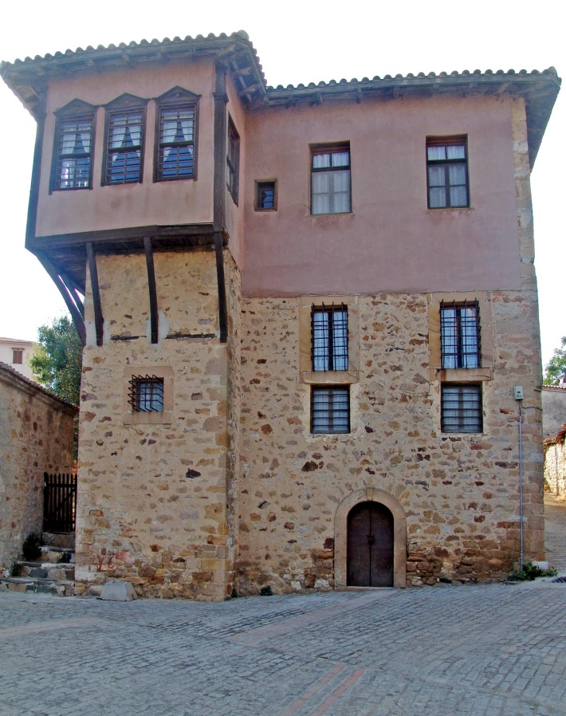
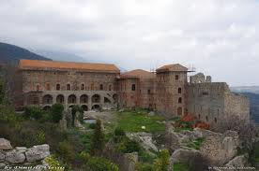
Μετά τον 6 ο αιώνα αρχίζει να διαμορφώνεται το τυπικό βυζαντινό σπίτι . Tα σπίτια διέθεταν μπαλκόνι και περίστυλες αυλές ή κήπους , ενώ η επιμελημένη τοιχοποιία και η διακόσμηση με ψηφιδωτά , τοιχογραφίες και μωσαϊκά συμπλήρωνε τη μορφή τους . Με την πάροδο των αιώνων φαίνεται ότι η εσωτερική αυλή καταργήθηκε . Στον Μυστρά , όπου σώζονται τα καλύτερα διατηρημένα παραδείγματα υστεροβυζαντινών σπιτιών. Τα σπίτια ήταν ορθογώνια δίπατα.
ΚΩΣΤΑΝΤΙΝΟΥΠΟΛΗ ΜΥΣΤΡΑΣ

Slide 7
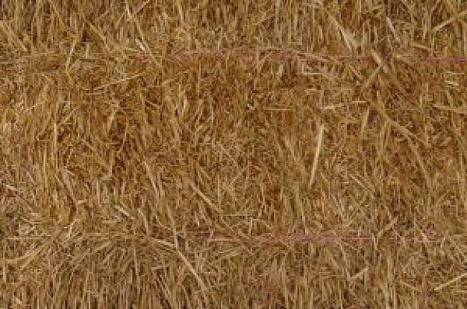
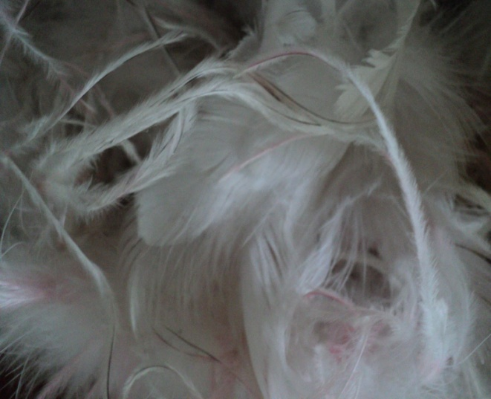
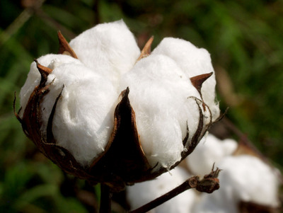
Στα βασικά έπιπλα του βυζαντίου σπιτιού άνηκαν το τραπέζι και το κρεβάτι , πάνω στο οποίο τοποθετούσαν διάφορα στρωσίδια , όπως μαξιλάρια και σεντόνια που φτιάχνονταν από διάφορα υλικά . Πάντως φαίνεται ότι την εποχή εκείνη οι περισσότεροι κάτοικοι του Βυζαντίου ξάπλωναν πάνω σε στρώματα από άχυρο και βαμβάκι, κουρέλια ή πούπουλα τα οποία άπλωναν απευθείας στο πάτωμα ή σε χτιστούς πάγκους. Τα τραπέζια κατασκευαζόταν κυρίως από ξύλο , χρησίμευαν όχι μόνο για το σερβίρισμα του φαγητού αλλά και ως πάγκοι εργασίας ή γραφεία. Για καθίσματα χρησιμοποιούσαν καρέκλες ή σκαμνιά.
ΤΑ ΣΥΝΗΘΕΣΤΕΡΑ ΥΛΙΚΑ

Slide 8
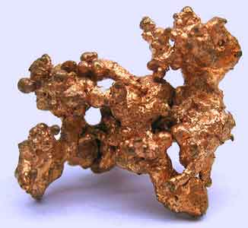
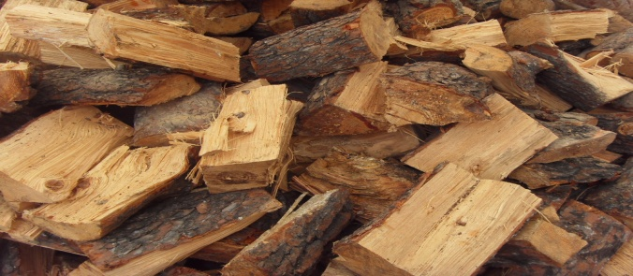
Τα συνηθέστερα υλικά κατασκευής των σκευών ήταν το γυαλί ,ο πηλός, χαλκός, τα όστρακα και το ξύλο για τους πιο φτωχούς και τα πιο πολύτιμα μέταλλα ( χρυσός, ασήμι) ή ελεφαντόδοντο για τους πλούσιος Το δάπεδο καλυπτόταν από τα «επευτίχια » ή « τάπητες» ( χαλιά) , ενώ το εσωτερικό του σπιτιού διαιρούνται από τα «βήλα» ( παραπετάσματα) , υφάσματα που χρησιμοποιούν σαν εσωτερικές πόρτες .
ΠΛΟΥΣΙΟΙ : ΦΤΩΧΟΙ :

Slide 9
ΤΕΛΟΣ
ΜΕΛΗ ΟΜΑΔΑΣ:
ΑΝΑΣΤΑΤΣΙΑ ΤΣΟΛΑΚΙΔΟΥ
ΑΛΕΞΑΝΔΡΑ ΤΟΡΕ
ΕΒΕΛΙΝΑ ΦΑΧΑΝΤΙΔΟΥ
ΓΑΒΡΙΗΛ ΤΡΥΦΩΝΗ
ΙΣΤΟΡΙΑ
Β4

